Slide 1

垃圾分类
—红领巾在行动
薛家中心小学
四（11）班
棒棒中队

Slide 2

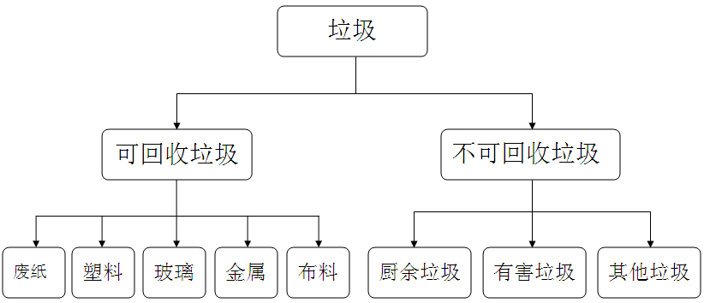
垃圾分类

Slide 3

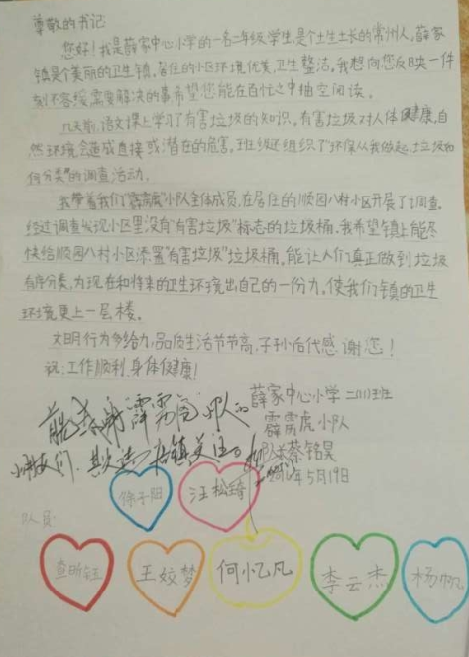
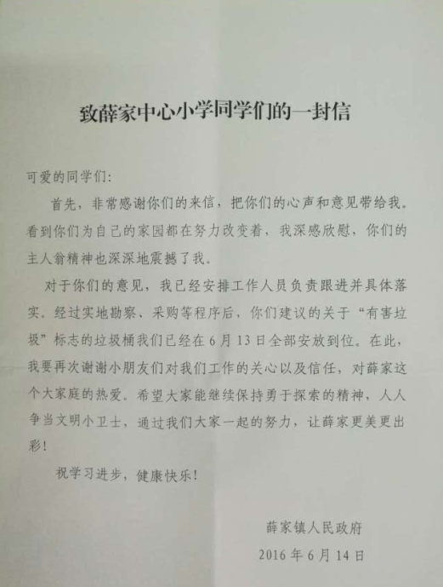
书里有个练习废电池不乱扔，我们薛家中心小学棒棒中队的队员们就开始行动起来了。
首先，我们在自己居住的小区寻找各类垃圾桶。通过寻找各类垃圾桶，我们棒棒中队的队员们发现，有的小区里并没有设置有害垃圾的垃圾桶。于是，班主任黄老师提议，让环保队长蔡铭昊同学向薛家政府写信反映这个情况。很快，我们便收到了薛家政府的回信。

Slide 4
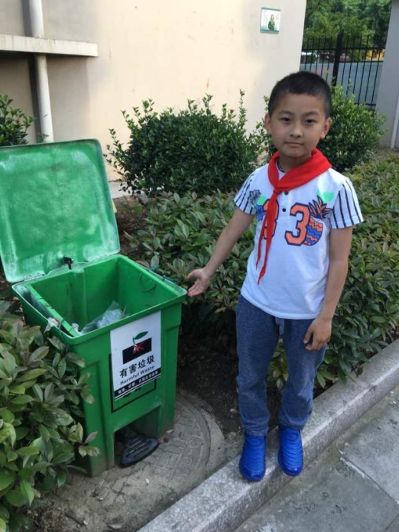
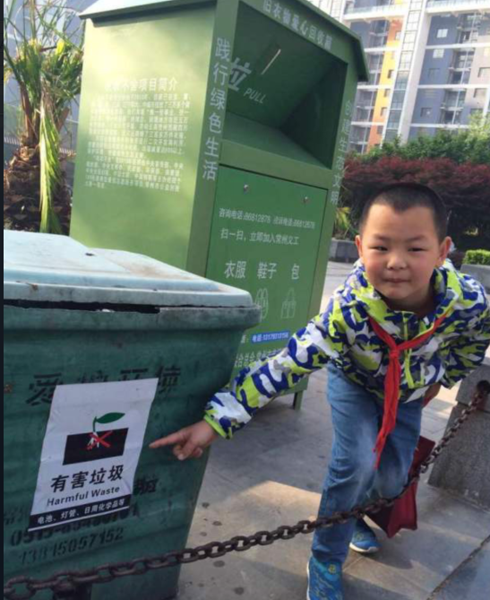
于是，有害垃圾桶便进驻了薛家的各个社区。

Slide 5
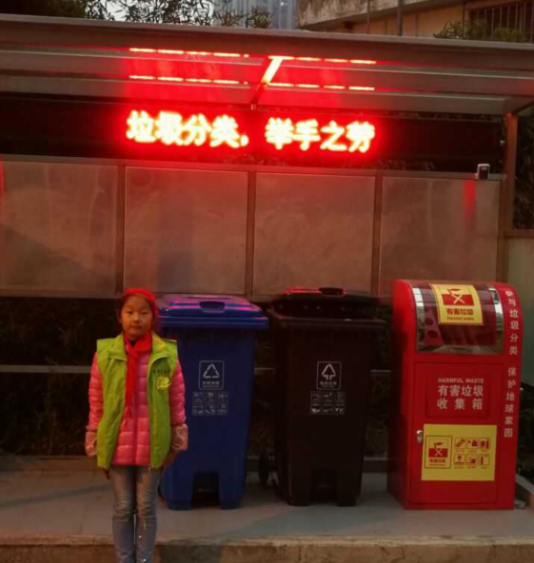
现在，各个社区都有了专门的垃圾回收处，并配有小喇叭循环宣传垃圾分类知识。

Slide 6
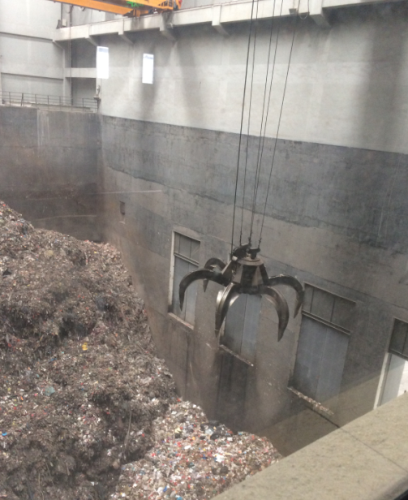
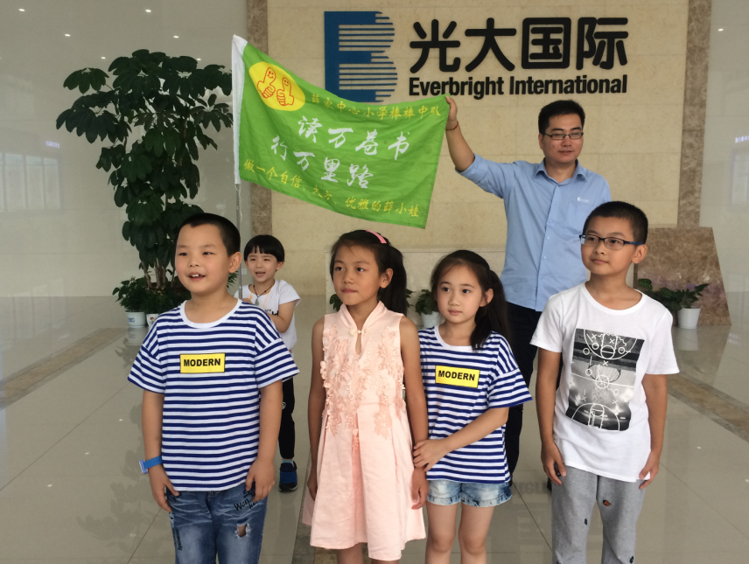
为了更好的了解垃圾分类，我们特地去参观了垃圾处理站，了解垃圾的各种处理方式和用途。

Slide 7
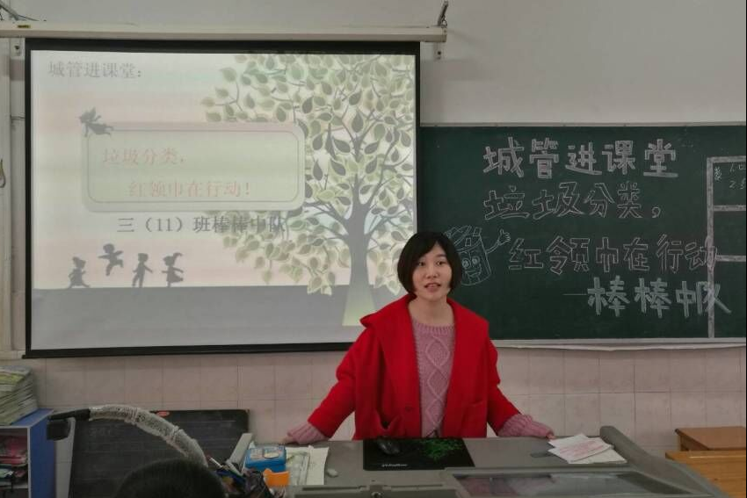
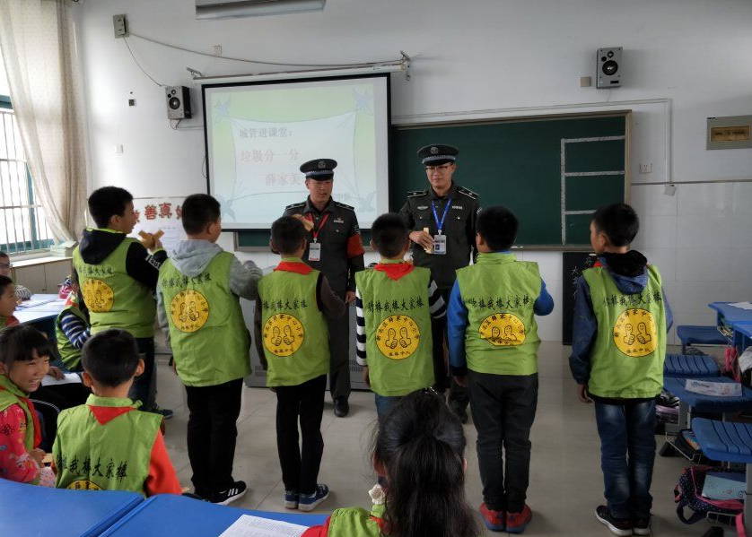
城管叔叔和阿姨们来到我们的课堂，给我们深入的讲解垃圾如何正确分类。

Slide 8
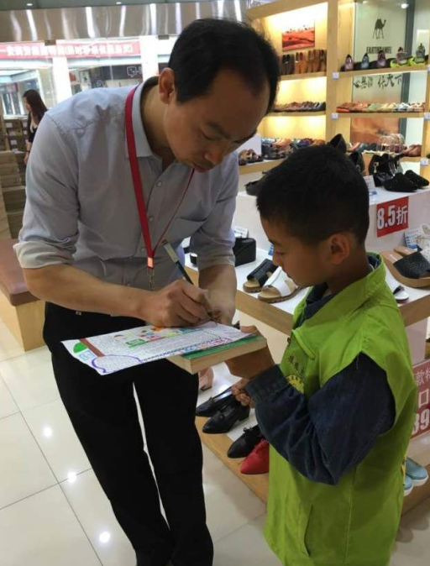
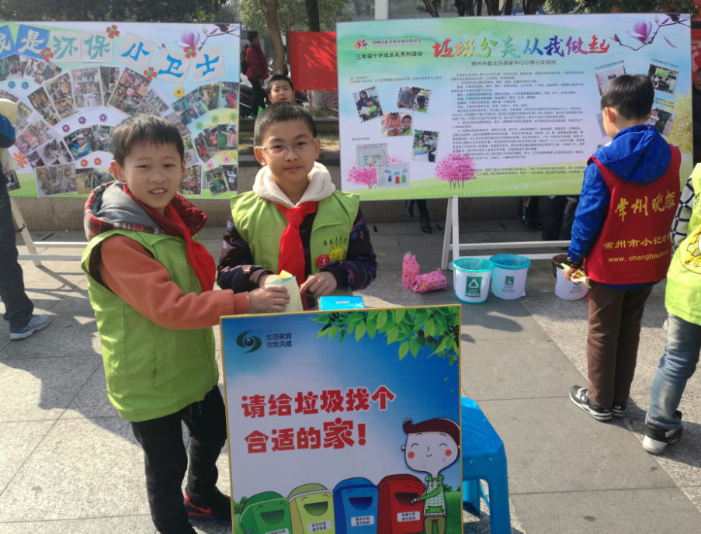
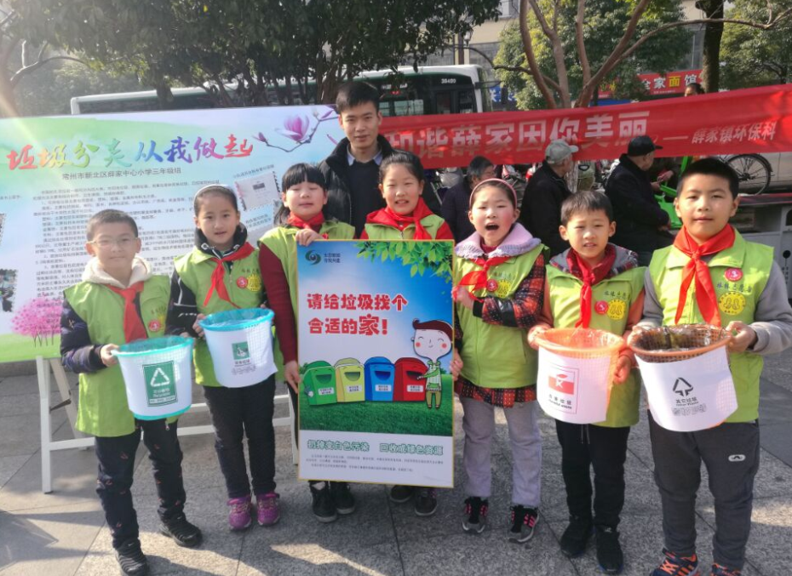
我们自己制作海报，并出门倡议更多的人来参与这场有益的活动。

Slide 9
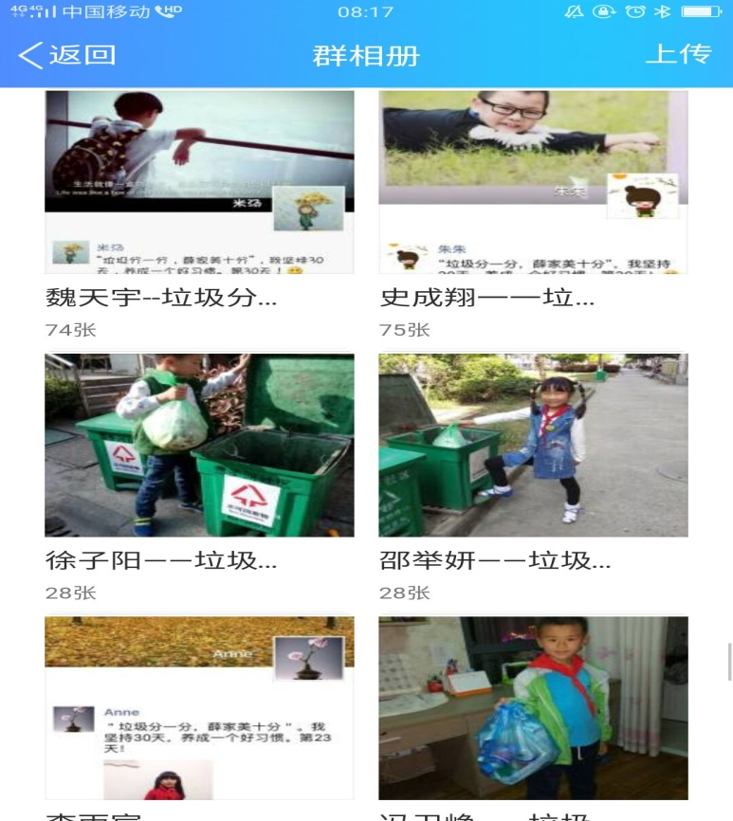
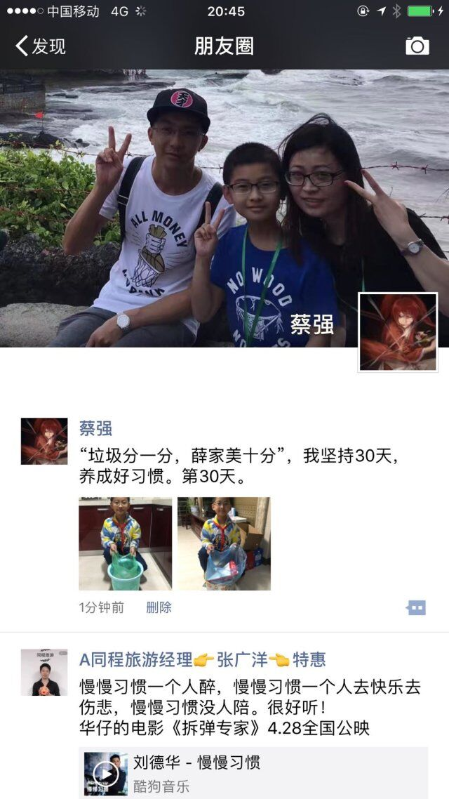
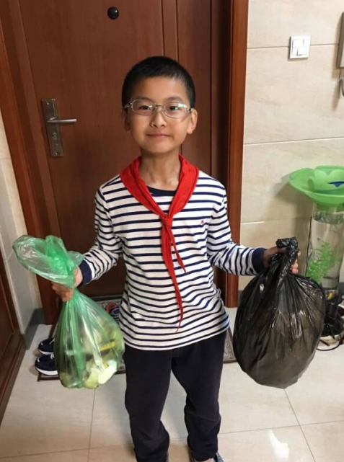
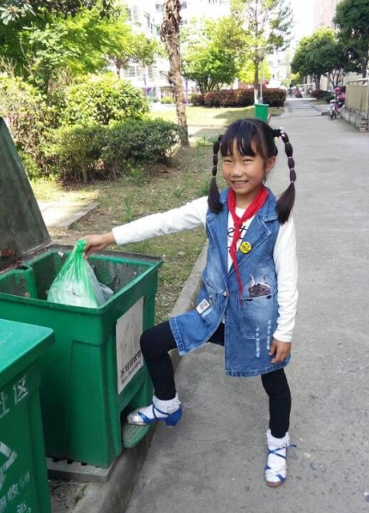
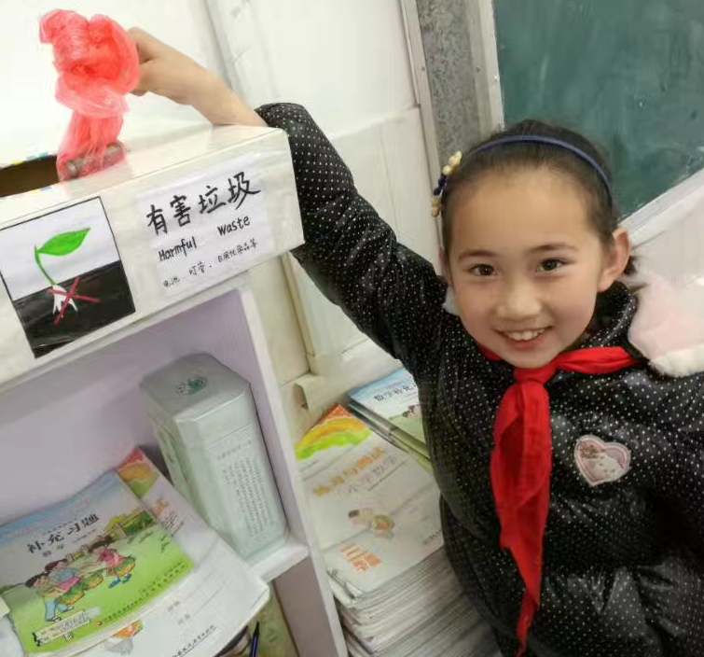
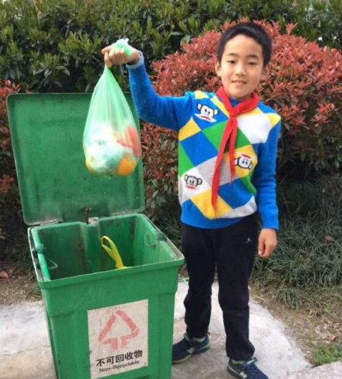
我们以身作则，在家自觉进行垃圾分类。

Slide 10
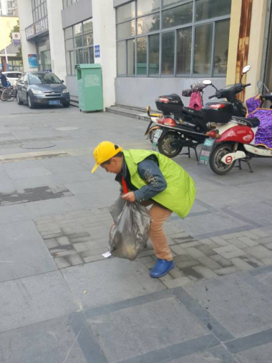
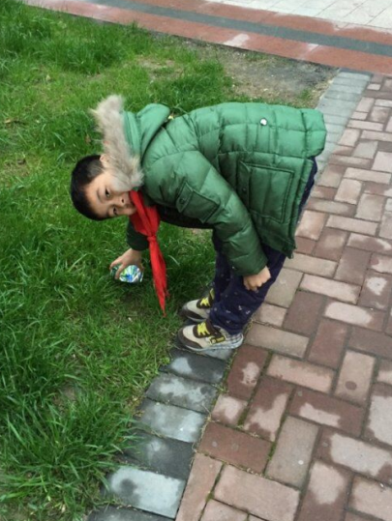
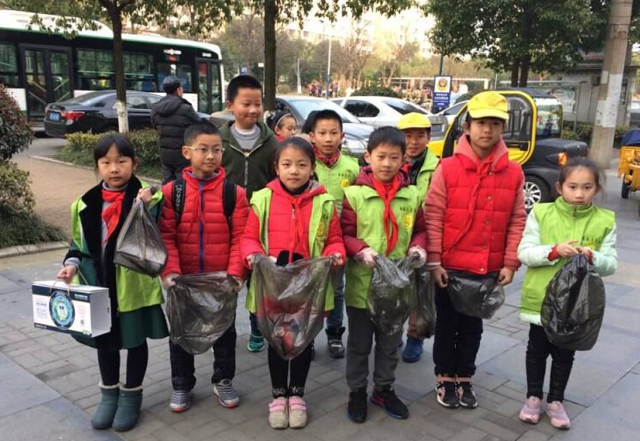
我们在社区捡拾白色垃圾。
你我弯弯腰，让我们的家园更美丽！

Slide 11
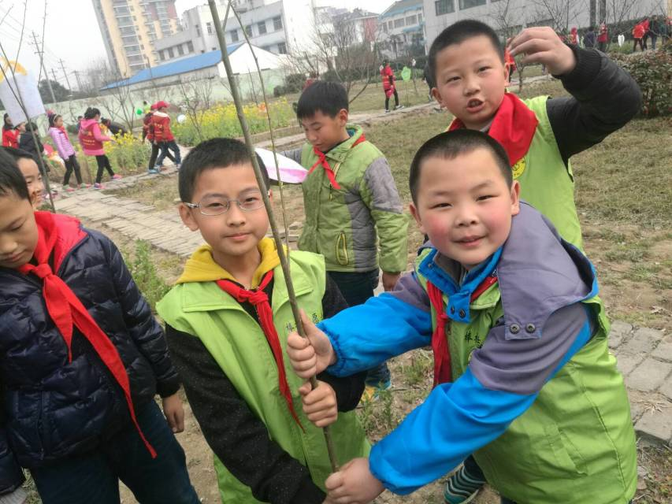
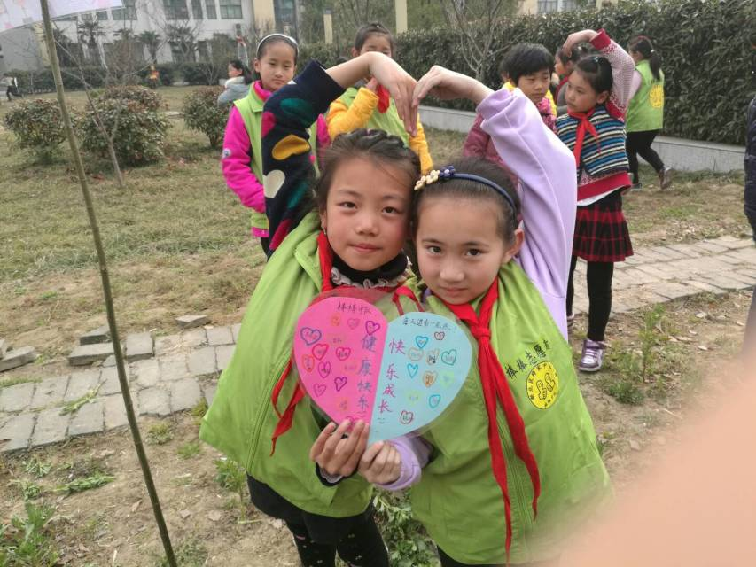
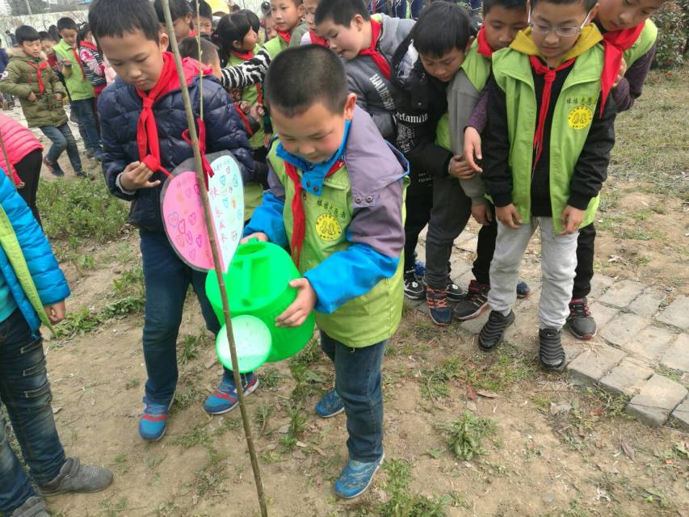
我们将可回收垃圾进行回收卖钱，购买小树苗，播种希望。

Slide 12
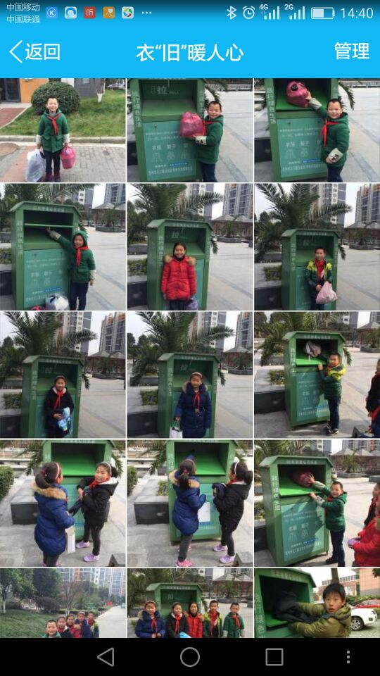
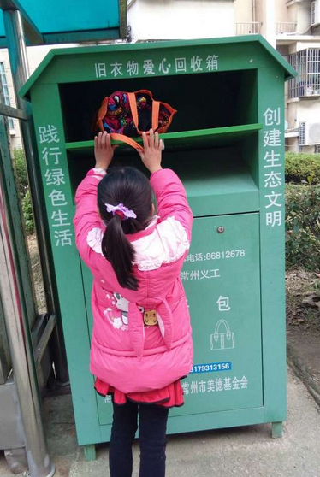
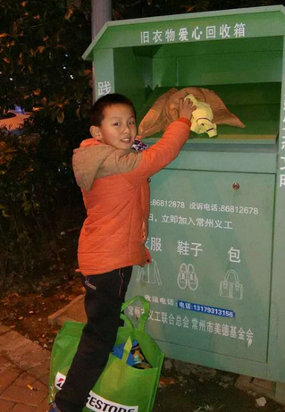
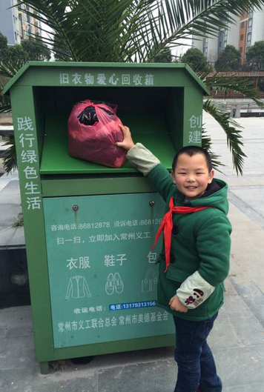
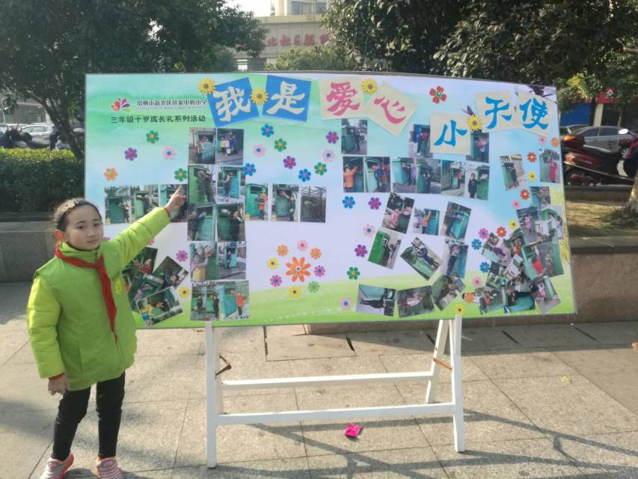
我们还进行了旧衣回收暖人心活动。

Slide 13
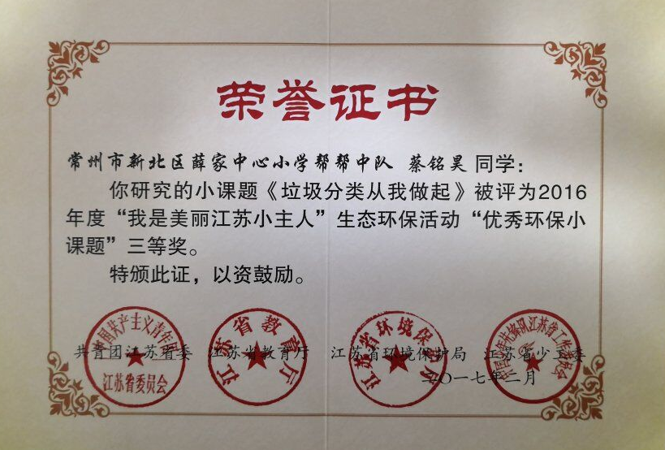
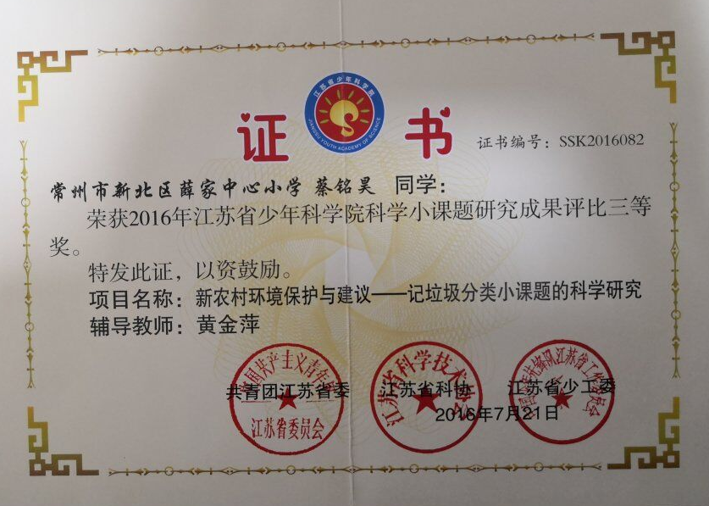
我们的环保队长蔡铭昊还写了垃圾分类的课题研究，并被评为优秀环保小课题三等奖。

Slide 15
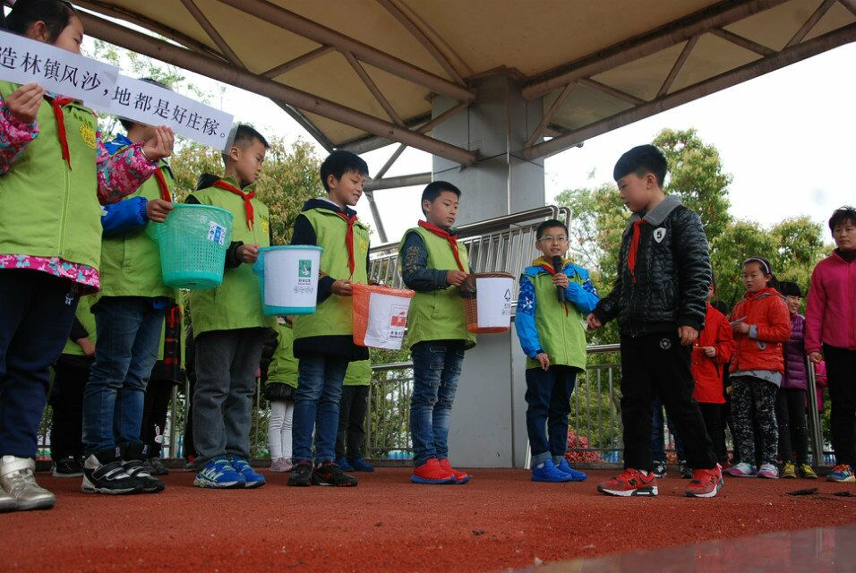

Slide 16
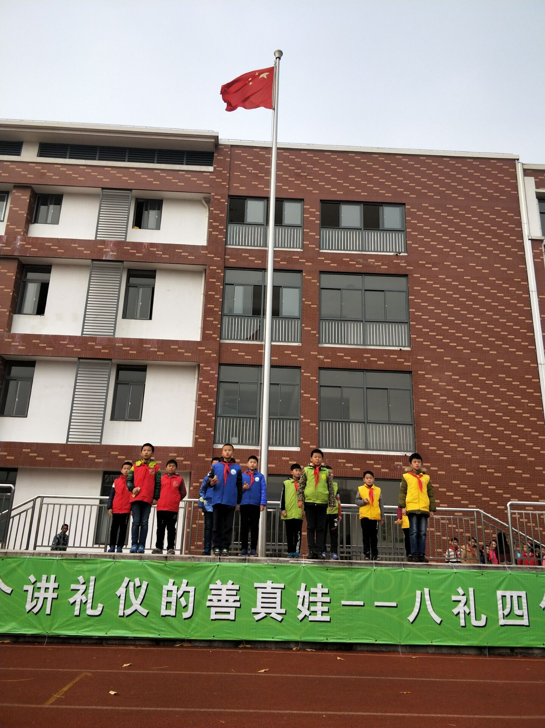

Slide 17
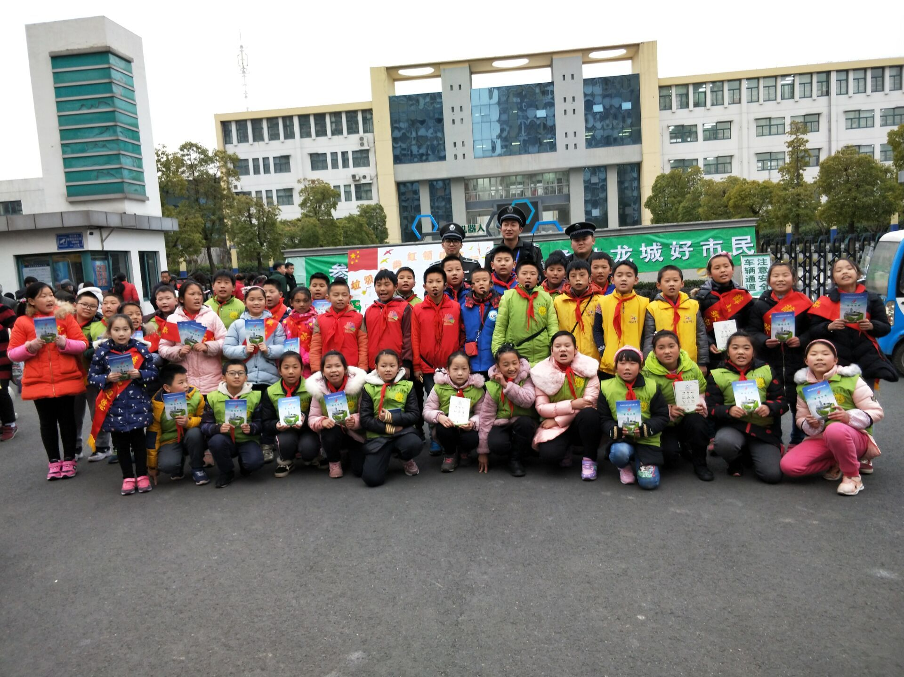

Slide 18
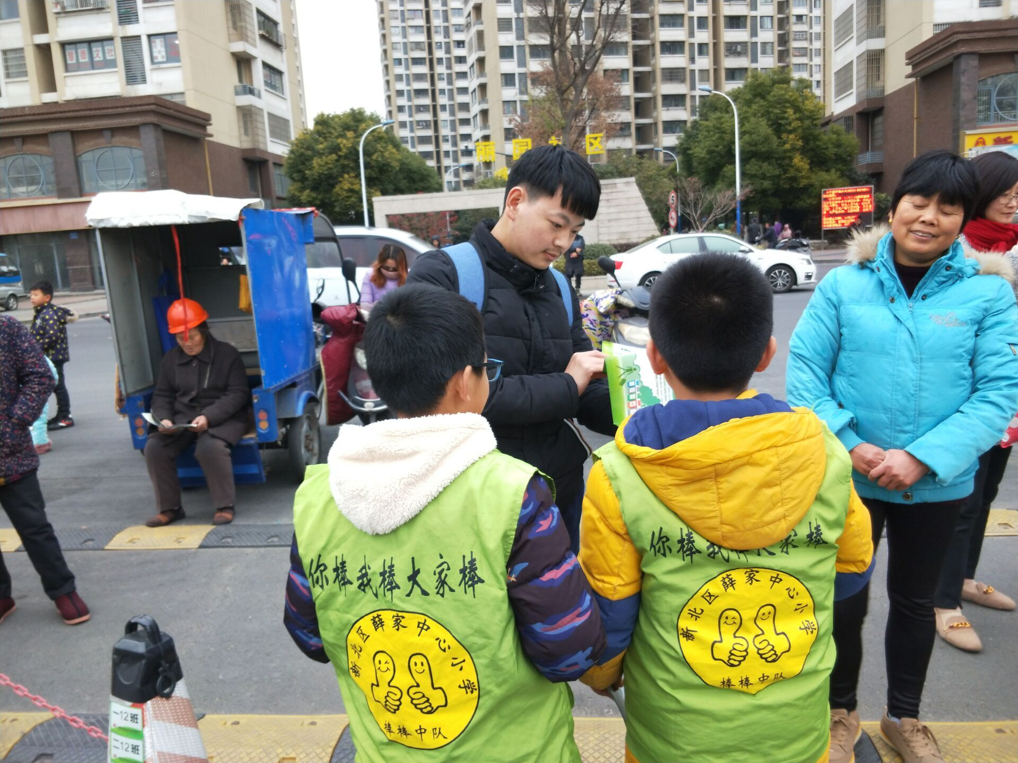

Slide 19
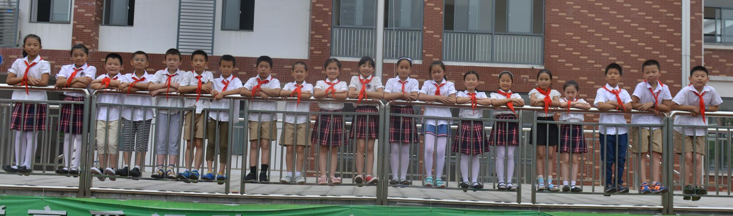
生命不息，行动不止。
我们一直在前行的路上！

Slide 20

让我们一起
行动起来吧！
四（11）班
棒棒中队

